Slide 1
asistencia técnica para una transición hacia un una gestión sostenible de residuos sólidos para el DMQ

Slide 2
Antecedentes
La red de ciudades c40 y el municipio del dmq firmaron un memorando de entendimiento en el 2015.
El memorando fue ratificado por la actual administración
Actualmente la ciudad se encuentra trabajando el las siguientes asistencias técnicas
Construcción del plan de acción climático de quito (aprobado y listo para lanzamiento en feb 2020) con un aporte de aprox USD 500.000 desde el inicio del proyecto y un presupuesto de USD 130.000 para el 2021
Cities finance facility para desarrollo de movilidad sostenible para el dmq, con un aporte de aprox USD 800.000 desde el inicio del proyecto.
C40 ccac Waste finance programme, con un aporte de aprox usd 15.000
Entre otros.
Objetivo
Reducir las emisiones locales de gei y riesgos del clima

Slide 3
Extracto del MDE

Slide 4
¿Por qué de la asistencia técnica?
Es necesario que la ciudad inicie una transición hacia un modelo sostenible para la gestión de residuos sólidos que procure la minimización, separación en la fuente, recolección diferenciada, recuperación, valorización y aprovechamiento.

Slide 5
Objetivo de la asistencia técnica
establecer escenarios y el tipo de tecnología más factible para la gestión de residuos sólidos
financieramente sustentables en el contexto del dmq. (Capex y opex).
Tecnológicamente y operativamente coherentes para la ciudad.
Alineada al plan de acción climático y a los objetivos de reducción de emisiones.
Apalancado en los principios de cero residuos y economía circular que viene impulsando la secretaría de ambiente.
que favorezcan la creación de fuentes de empleo y la inclusión de todos los actores sociales que son parte de la cadena de gestión.

Slide 6
Productos y entregables
Reporte inicial con un análisis preliminar de las opciones operativas y legalmente viables para la transición hacia un modelo de girs sostenible
Desarrollo detallado de 3 escenarios (capital + costos operacionales), contemplando la infraestructura para la girs, (generación de empleo, reducción de emisiones, aprovechamiento de residuos, etc).
Reporte detallado para los 3 escenarios. Considerando posibilidades de financiamiento públicas, privadas o alianzas estratégicas entre estos.
Resumen ejecutivo con puntos clave para tomadores de decisión.

Slide 8
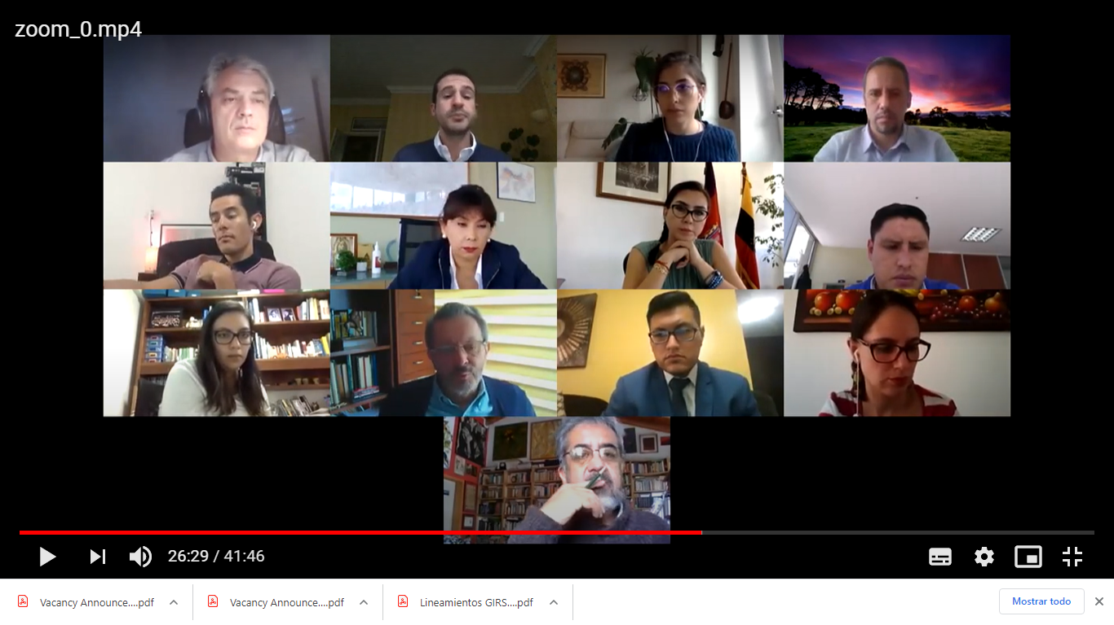
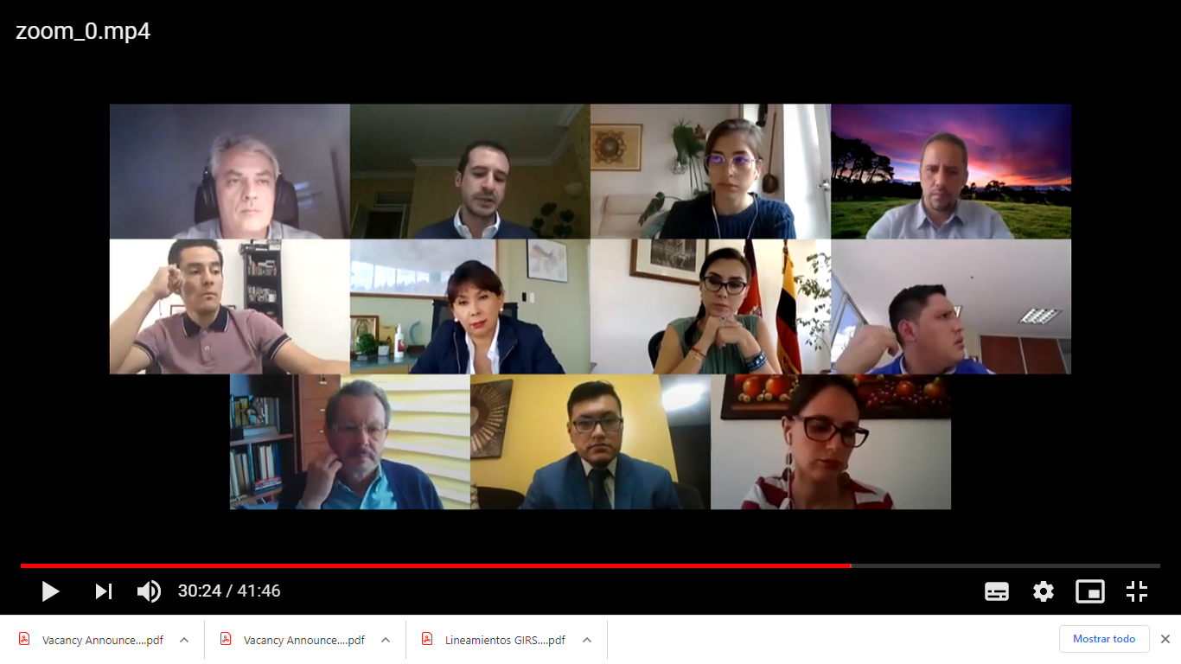

Slide 9
Con el apoyo de
Implementado por

